Slide 1
ЛАНДШАФТОЗНАВСТВО
Лекції – 16
Практичні – 32
Екзамен

Slide 2
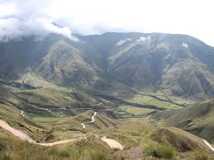
ТЕМА 1: Вступ до ландшафтознавства. Основні поняття і терміни

Slide 3
План:
1. Визначення ландшафтознавства як науки.
2. Історичний огляд розвитку ландшафтознавства.
3. Основні поняття і терміни ландшафтознавства.
4. Методи дослідження ландшафтів.
5. Практичне значення ландшафтознавства.
6. Підсумки та перспективи розвитку ландшафтознавства.

Slide 4
Ландшафтознавство – це комплексна наука, яка вивчає природні територіальні комплекси (ландшафти) Землі, їхню структуру, походження, розвиток, сучасний стан і взаємозв'язки між компонентами.
Предметом дослідження ландшафтознавства є ландшафти як цілісні природні системи, що об'єднують взаємопов'язані та взаємозалежні компоненти навколишнього середовища: гірські породи, рельєф, ґрунти, клімат, поверхневі та підземні води, рослинний і тваринний світ.
Об'єктом вивчення ландшафтознавства є різноманітні ландшафтні комплекси – від найдрібніших фацій і урочищ до великих природно-територіальних регіонів та ландшафтних зон. Ландшафтознавство досліджує їхню внутрішню будову, межі, взаємозв'язки та закономірності поширення на земній поверхні.

Slide 6
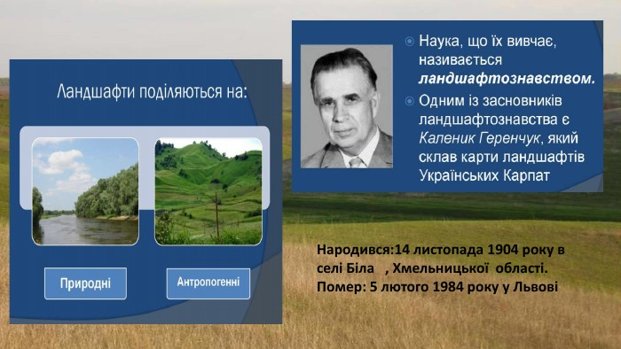

Slide 7
Серед ключових напрямків сучасного розвитку ландшафтознавства в Україні :
1. Ландшафтне картографування та геоінформаційне моделювання ландшафтів із застосуванням ГІС-технологій та даних дистанційного зондування Землі.
2. Вивчення сучасної динаміки ландшафтів, їх змін під впливом природних та антропогенних чинників, ландшафтний моніторинг.
3. Дослідження стійкості та стабільності ландшафтних комплексів, розробка наукових основ їх збалансованого функціонування.
4. Регіональні ландшафтознавчі дослідження різних територій України, їх ландшафтна структура та різноманіття.
5. Розробка теоретичних засад ландшафтного планування, проектування та управління ландшафтними ресурсами.
6. Вивчення культурних ландшафтів, їх генезису та ролі в збереженні історико-культурної спадщини.
7. Прикладні дослідження з оцінки ландшафтного різноманіття, визначення перспективних територій для заповідання та рекреації.

Slide 8
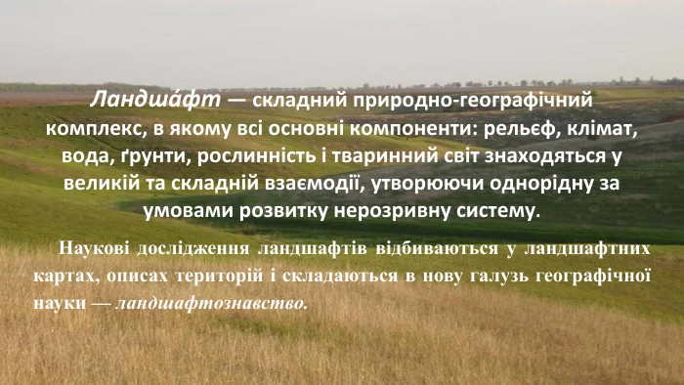

Slide 9
1. Ландшафт – це генетично єдиний територіальний комплекс, який складається із взаємопов'язаних компонентів природи: літогенної основи, рельєфу, клімату, ґрунтів, рослинності, тваринного світу та водних об'єктів.
2. Ландшафт – це просторово цілісна та закономірно організована сукупність природних і антропогенних компонентів геосистеми вищого рангу, що разом утворюють взаємопов'язану систему.
3. Ландшафт – це територіальна система, яка є закономірним поєднанням взаємопов'язаних компонентів неживої та живої природи на певному просторовому відрізку земної поверхні

Slide 10
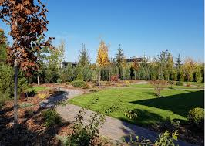
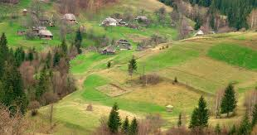
Ключовими ознаками ландшафту є:
територіальна цілісність,
взаємопов'язаність компонентів,
функціональна та генетична єдність.

Slide 11
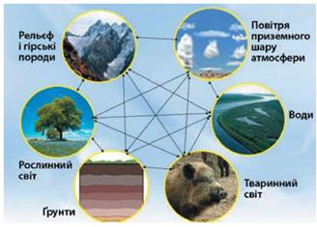
КОМПОНЕНТИ ЛАНДШАФТУ
1. Літогенна основа – гірські породи, що є фундаментом ландшафту.
2. Рельєф – сукупність нерівностей земної поверхні.
3. Клімат – багаторічний режим погоди певної місцевості.
4. Ґрунти – верхній шар земної поверхні, що є продуктом тривалої взаємодії рельєфу, гірських порід, води, повітря і організмів.
5. Рослинність – сукупність рослинних угруповань.
6. Тваринний світ – сукупність тварин та їх угруповань.
7. Водні об'єкти – річки, озера, підземні води, що є неодмінним компонентом ландшафтів.

Slide 12
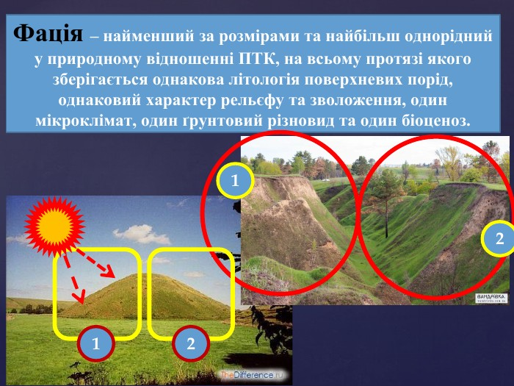
Фація – найдрібніша одиниця ландшафту, що характеризується однорідними умовами місцезростання та відносно одноманітним складом ґрунтового і рослинного покривів. Фація є основним структурним елементом ландшафту.

Slide 13
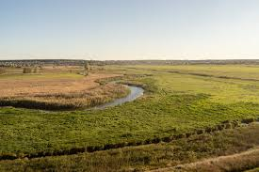
Урочище – ділянка земної поверхні з однорідними літологічними, геоморфологічними, ґрунтовими, гідрологічними, мікрокліматичними та біотичними умовами.
Урочище є сполученням різних фацій і має виражену просторову впорядкованість компонентів ландшафту.
Урочище Кочур

Slide 14
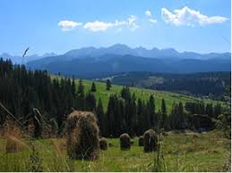
Місцевість – генетично єдина територія, складена з різних урочищ, характерних для певного типу ландшафту. Місцевості є найдрібнішими індивідуальними ландшафтами.

Slide 15
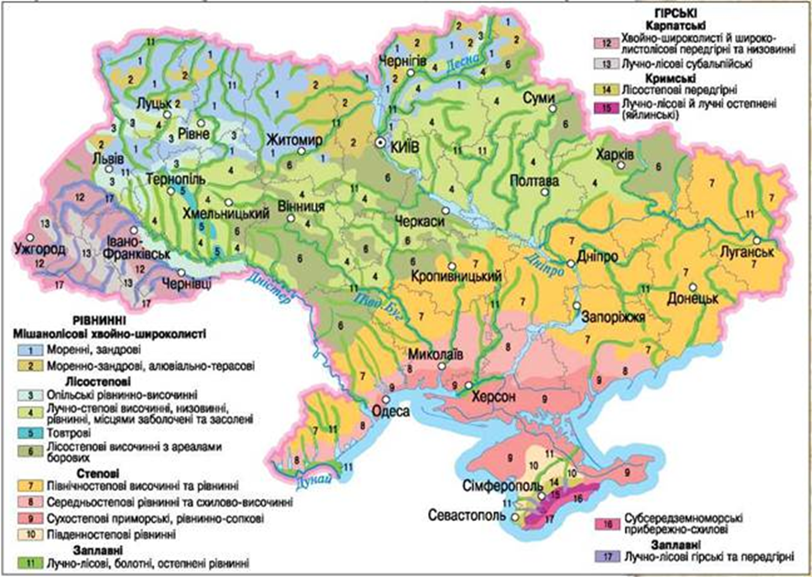
Ландшафтна зона – територія, яка охоплює сукупність генетично, історично та структурно споріднених ландшафтів з широтною зональною диференціацією, зумовленою кліматичними поясами

Slide 16
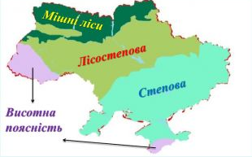
Ландшафтна провінція – велика фізико-географічна область, яка охоплює генетично, історично та структурно споріднені ландшафти з меридіональною диференціацією, зумовленою глибокими розбіжностями в фізико-географічних умовах.

Slide 17
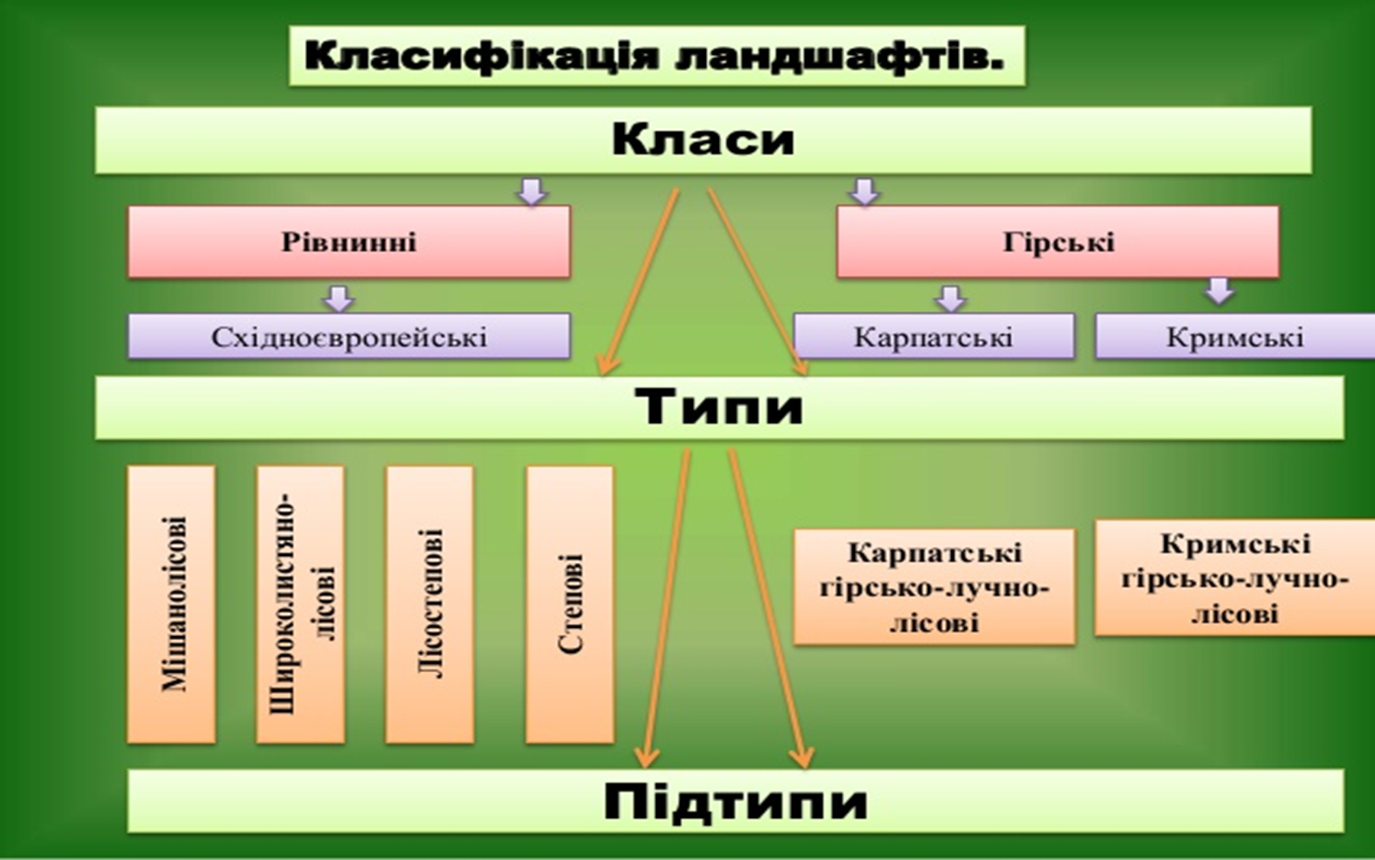
Ландшафтні комплекси - територіально цілісні та генетично єдині природні системи, які складаються з взаємопов'язаних компонентів неживої та живої природи.
Виділяють ландшафтні комплекси трьох рівнів:
планетарного,
регіонального
локального
Класифікація ландшафтних комплексів дуже важлива для їх картографування, моніторингу та управління природними ресурсами.

Slide 18
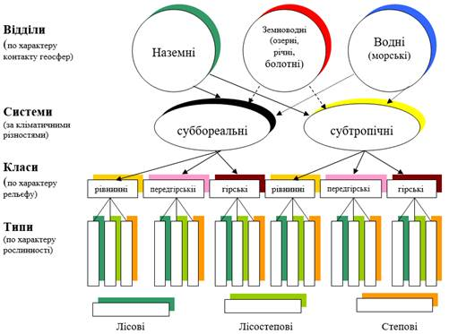

Slide 19
До фундаментальних характеристик ландшафту належать:
просторовість,
динамічність,
впорядкованість,
фізіономічність

Slide 20
Методи дослідження ландшафтів
Польові методи
Вони передбачають безпосереднє обстеження територій шляхом прокладання маршрутів з фіксацією на місцевості меж різних природних комплексів, характеру та особливостей їх компонентів.
Дистанційні методи
Аерокосмічні знімання, використання даних дистанційного зондування Землі (космічних знімків, аерофотознімків), дозволяє оперативно отримувати актуальну інформацію про стан та динаміку ландшафтних комплексів на великих територіях, виявляти їхні межі, визначати особливості компонентів тощо.
Картографічні методи: ландшафтне картування є одним з найважливіших методів ландшафтознавства. Воно полягає у створенні спеціалізованих карт, на яких відображаються межі ландшафтних комплексів різного рангу, особливості їх будови та компонентного складу.

Slide 21
